Slide 1
一年级下册 第四单元 100以内数的认识
做个百数表

Slide 2
看一看，填一填。
1 |  |  |  |  |  |  |  |  | 10
 | 12 |  |  |  |  |  |  | 19
 |  | 23 |  |  |  |  | 28
 |  |  | 34 |  |  | 37
 |  |  |  | 45 | 46
 |  |  |  | 55 | 56
 |  |  | 64 |  |  | 67
 |  | 73 |  |  |  |  | 78
 | 82 |  |  |  |  |  |  | 89
91 |  |  |  |  |  |  |  |  | 100
2
3
4
5
6
7
8
9
11
13
14
15
16
17
18
20
21
22
24
25
26
27
29
30
31
32
33
35
36
38
39
40
41
42
43
44
47
48
49
50
51
52
53
54
57
58
59
60
61
62
63
65
66
68
69
70
71
72
74
75
76
77
79
80
81
83
84
85
86
87
88
90
92
93
94
95
96
97
98
99

Slide 3
说一说，你发现了什么？
1 | 2 | 3 | 4 | 5 | 6 | 7 | 8 | 9 | 10
11 | 12 | 13 | 14 | 15 | 16 | 17 | 18 | 19 | 20
21 | 22 | 23 | 24 | 25 | 26 | 27 | 28 | 29 | 30
31 | 32 | 33 | 34 | 35 | 36 | 37 | 38 | 39 | 40
41 | 42 | 43 | 44 | 45 | 46 | 47 | 48 | 49 | 50
51 | 52 | 53 | 54 | 55 | 56 | 57 | 58 | 59 | 60
61 | 62 | 63 | 64 | 65 | 66 | 67 | 68 | 69 | 70
71 | 72 | 73 | 74 | 75 | 76 | 77 | 78 | 79 | 80
81 | 82 | 83 | 84 | 85 | 86 | 87 | 88 | 89 | 90
91 | 92 | 93 | 94 | 95 | 96 | 97 | 98 | 99 | 100

Slide 4
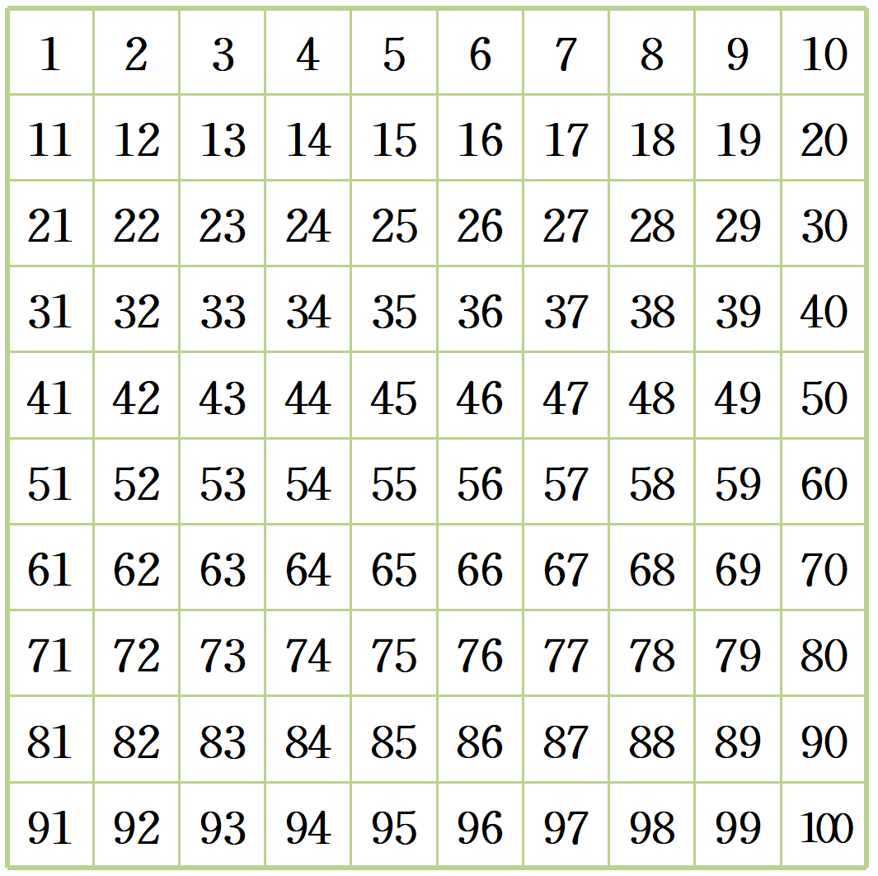
想一想，填一填。
58 |  | 60
78 |  | 80
59
68
69
70
79
横着看，第一行是58，59，60，应该填59。
竖着看，第一列是58，68，78，应该填68。

Slide 5
填一填，说一说你是怎样想的。
58
 | 67
56
57
66
68
76
77
78
横着看，右边的数比左边的多1，67 右边是……
竖着看，下面的数比上面的多10，67下面是……

Slide 6
在填好的百数表上涂一涂，看一看，与同伴说一说你发现了什么。
（1）把个位上的数是“0”的涂上绿色。
（2）把个位上的数是“7”的涂上蓝色。
（3）把个位和十位上的数相同的涂上黄色。
（4）把个位上的数比十位上的数少 1 的涂上红色。
1 | 2 | 3 | 4 | 5 | 6 | 7 | 8 | 9 | 10
11 | 12 | 13 | 14 | 15 | 16 | 17 | 18 | 19 | 20
21 | 22 | 23 | 24 | 25 | 26 | 27 | 28 | 29 | 30
31 | 32 | 33 | 34 | 35 | 36 | 37 | 38 | 39 | 40
41 | 42 | 43 | 44 | 45 | 46 | 47 | 48 | 49 | 50
51 | 52 | 53 | 54 | 55 | 56 | 57 | 58 | 59 | 60
61 | 62 | 63 | 64 | 65 | 66 | 67 | 68 | 69 | 70
71 | 72 | 73 | 74 | 75 | 76 | 77 | 78 | 79 | 80
81 | 82 | 83 | 84 | 85 | 86 | 87 | 88 | 89 | 90
91 | 92 | 93 | 94 | 95 | 96 | 97 | 98 | 99 | 100

Slide 7
看一看，填一填。
35
36
37
50
60
90
100

Slide 8
想一想，填一填。
27 | 28
 | 38
 |  | 49
 | 31
40 |  | 42
 | 51
32
74
 | 85
29
30
75
76
37
39
41
84
86
47
48
50
52
94
95
96

Slide 9
你有什么收获？

